Slide 1
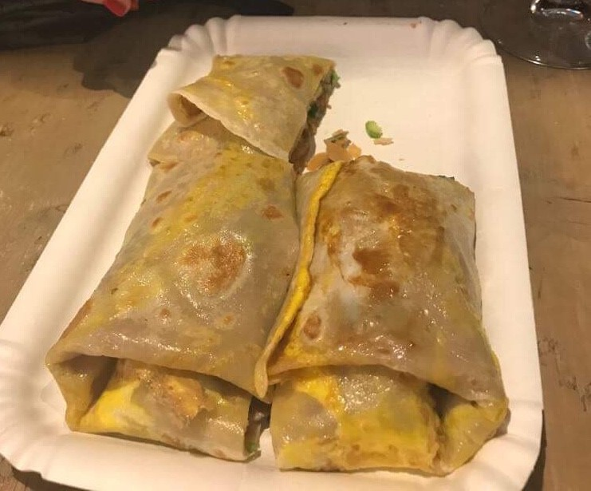
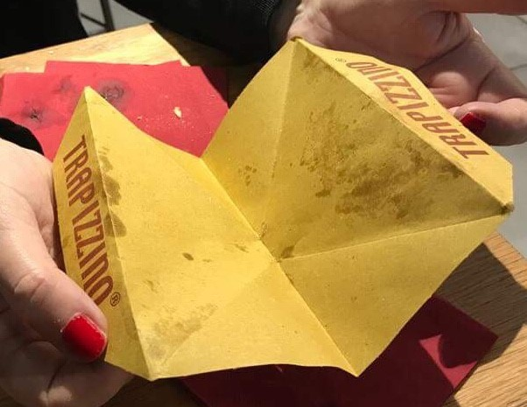
Eväitä kotimatkalle
Leena Mäkelä

Slide 2
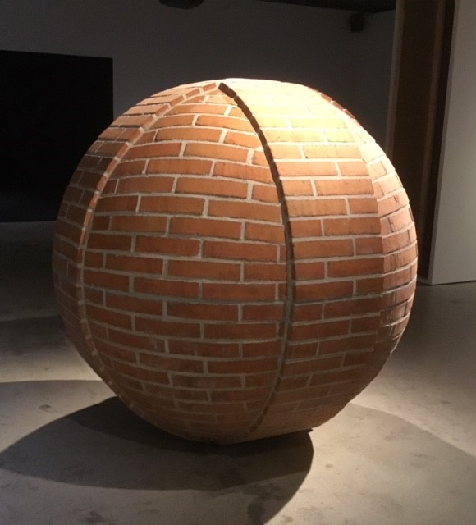
KOULUTUKSEN TOTEUTUS
Henkilökohtaisuus
Ryhmän merkitys ja osallisuus
Opiskelijan tarvitsema tuki
Verkostot ja yhteistyökumppanit
Hybridimalli
Teos Lauri Astala
Kuva Leena Mäkelä

Slide 3
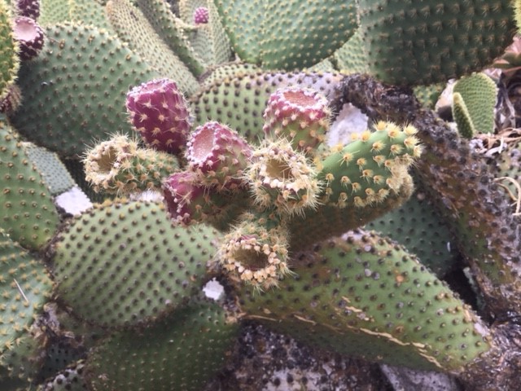
Ammatillinen koulutus on kaunista – älä pelkää piikkejä!
Pidetään esillä onnistumisia, hienoja innovaatioita, upeita opiskelijoita ja tulevaisuuteen tähtäävää työtä!
Kuva Leena Mäkelä

Slide 4
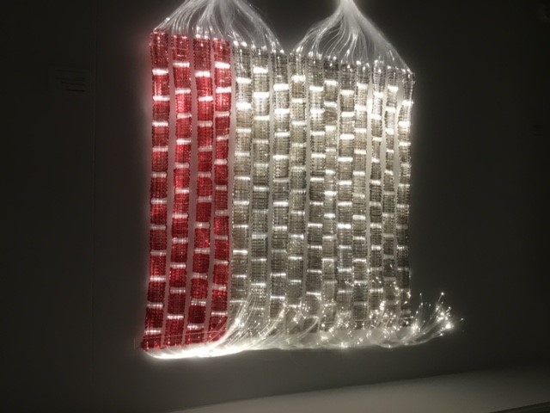
3D, VR, IoT, AI, robotiikka,
Teos
Maija Lavonen
Kuva
Leena Mäkelä

Slide 5
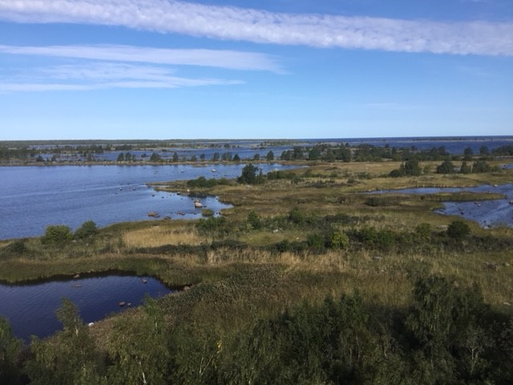
ILMASTONMUUTOS
Vielä on aikaa vaikuttaa,
ja ammatillisella koulutuksella on tässä tärkeä rooli.
Merenkurkun jatkuvasti kohoava saaristo on Suomen ainoa luonnonperintökohde Unescon maailmanperintöluettelossa.
Kuva Leena Mäkelä

Slide 6
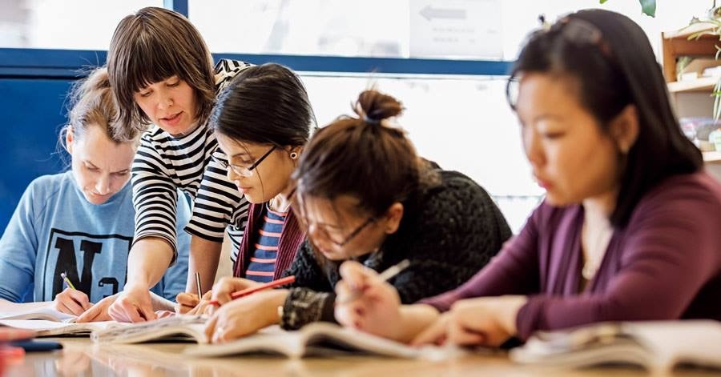
MONIKULTTUURISUUS ON RIKKAUTTA
Kuva: Stadin ammattiopiston Fb-sivulta, Kotiva-koulutus

Slide 7
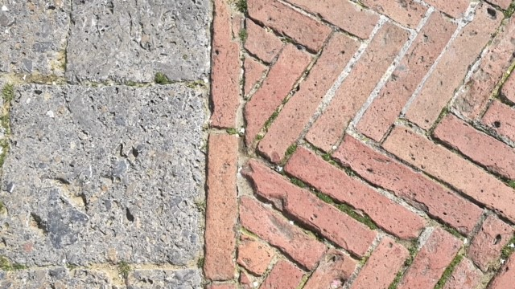
HISTORIA, KULTTUURI, ETIIKKA
Omat juuret
Muut kulttuurit
Ymmärrys oikeasta ja väärästä, kauneudesta ja hyvyydestä edellyttää keskustelua ja esillä pitämistä.
Kuva Leena Mäkelä

Slide 8
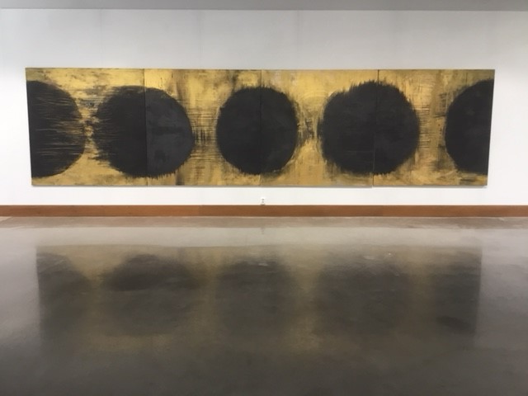
TAIDE LUO PALJON HYVÄÄ
Taide edistää
Terveyttä ja hyvinvointia
Vuorovaikutustaitoja ja kriittistä ajattelua
Hiljaisen tiedon tunnistamista
Empatiakykyä
Teos Marita Liulia
Kuva Leena Mäkelä

Slide 9
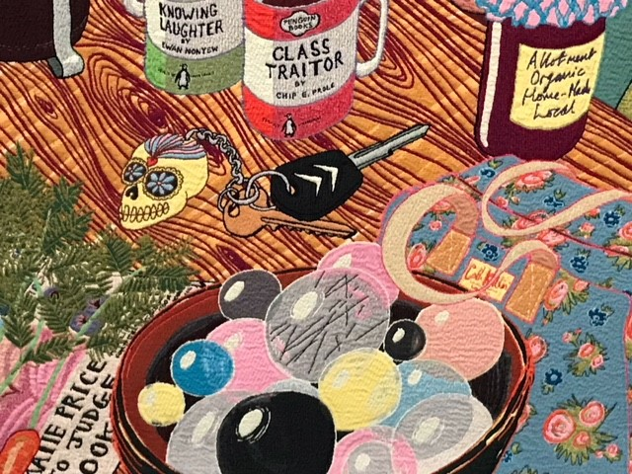
KÄSITYÖN MERKITYS
Aktivoi aivoja – aivoissa tapahtuu paljon käsityötä tehdessä.
Pitää muistin ja mielen vireänä.
Opettaa ongelmanratkaisua ja epäonnistumista.
Teos
Grayson Perry
Kuva
Leena Mäkelä

Slide 10
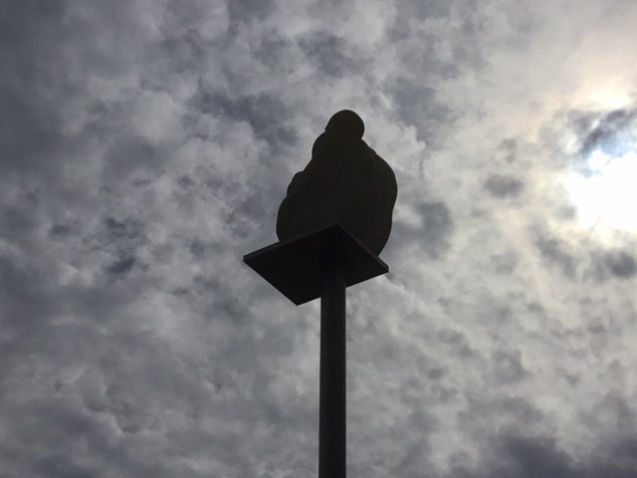
YKSIN EI OLE KIVAA
Kuva Leena Mäkelä

Slide 11
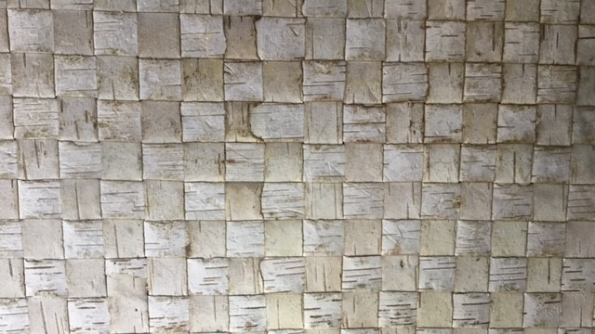
Hyvää kotimatkaa!
Hyvää tulevaisuutta!
Kuva Leena Mäkelä

